Slide 1
תכנות מונחה עצמים OOP
עצמים וטיפוסים

Slide 2
הקדמה
אל תשאלו מה קרה לי היום, ניגש אלי ילד בוכה וביקש שאתן לו שיחה מהפלאפון שלי שיתקשר לאמא שלו
מישהו מוכן לצייר לי ילד? אמא? טלפון? לא נתתי לכם פרטים עליהם, איך אתם יודעים?
כך עובד המוח האנושי בתבניות! תבנית של בן אדם/ילד/אמא פלאפון... בלי הנ"ל לא הייתה תקשורת אנושית
פיתוח מונחה עצמים מהווה שלב בהתפתחותן של שפות תכנות.
השאיפה היא להתקרב לשפות תכנות הקרובות יותר:
לשיח האנושי
למציאות האמיתית ולא הוירטואלית
לעולם המושגים של הבעיה הנפתרת (problem space).

Slide 3
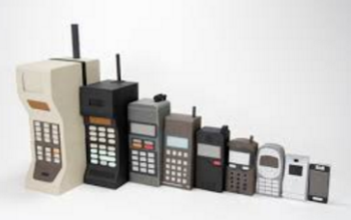
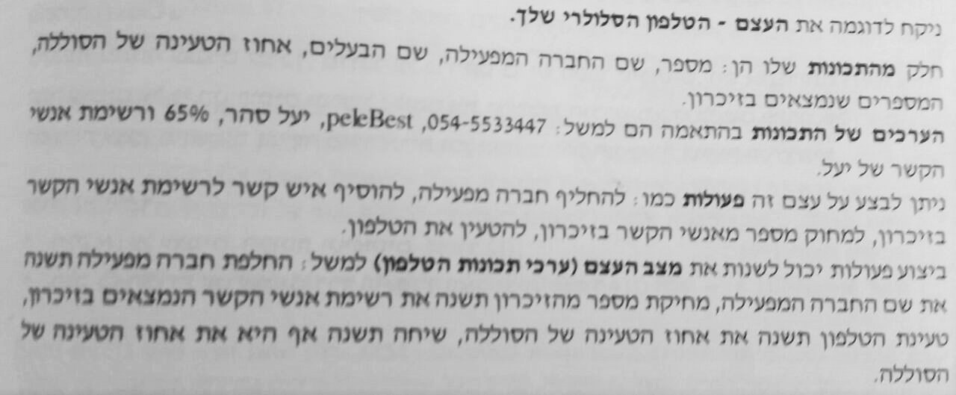
העולם בנוי מעצמים
המרכיבים הבסיסיים של העולם הם עצמים.
כל עצם ניתן לתאר על ידי 2 מרכיבים:
תכונות (מאפיינים)
פעולות שניתן לבצע עליו
© מבט לחלונות יסודות עצמים תחילה

Slide 4

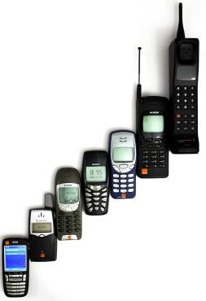
ייצוג של עצם בתרשים
המחשב של קרן
העצם
בעלים קרן הרדי
מערכת הפעלה Win10
זיכרון 8GB
האם דולק לא
דיסק קשיח 1Tera
מיקום חדר עבודה
תכונות
וערכיהן
ייצגו בתרשים את הפלאפון שלכם
בחרו עצם כל שהוא וייצגו אותו בתרשים. לפחות 5 תכונות ו5 פעולות
הדלק
כבה
הגדל זיכרון ( _כמה)
פעולות

Slide 5
טיפוסים – תבנית של עצם
ניתן לאפיין קבוצות של עצמים על פי תכונות משותפות - טיפוס.
טיפוס הוא תבנית המאפיינת עצמים
טיפוס מורכב מאוסף התכונות שיהיו לכל עצם בטיפוס וגם את אוסף הפעולות שניתן להפעיל על כל עצם שיבנה מהטיפוס.
מחשב
הטיפוס
בעלים
מערכת הפעלה
זיכרון
דולק (כן/לא)
דיסק קשיח
מיקום
תכונות
הטיפס
הדלק
כבה
הגדל זיכרון ( _כמה)
פעולות

Slide 6
ייצוג העצם
ייצוג הטיפוס
המחשב של קרן
העצם
מחשב
הטיפוס
בעלים קרן הרדי
מערכת הפעלה Win10
זיכרון 8GB
דולק(כן/לא) לא
דיסק קשיח 1Tera
מיקום חדר עבודה
תכונות
וערכיהן
בעלים
מערכת הפעלה
זיכרון
דולק (כן/לא)
דיסק קשיח
מיקום
תכונות
הטיפוס
הדלק
כבה
הגדל זיכרון ( _כמה)
פעולות
הדלק
כבה
הגדל זיכרון ( _כמה)
פעולות

Slide 7
טיפוס – תבנית תאור כללית המאפיינת עצמים
טיפוס מגדיר מאפיינים משותפים.
המאפיינים הם: תכונות המתארות עצמים מן הטיפוס ופעולות שניתן להפעיל על עצמים מן הטיפוס.
עצם הוא מקרה פרטי (מסוים) של הטיפוס.
עצם
התכונות מקבלות ערכים
ניתן להפעיל את הפעולות
טיפוס
תכונות (הגדרה)
פעולות (הגדרה)

Slide 8
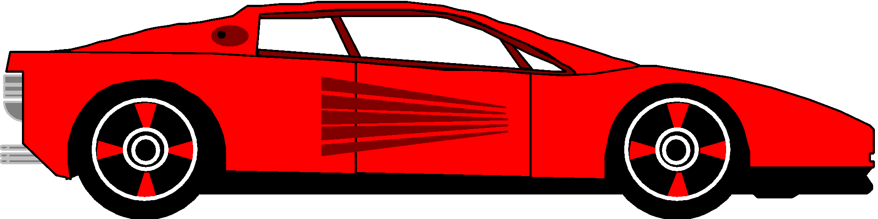

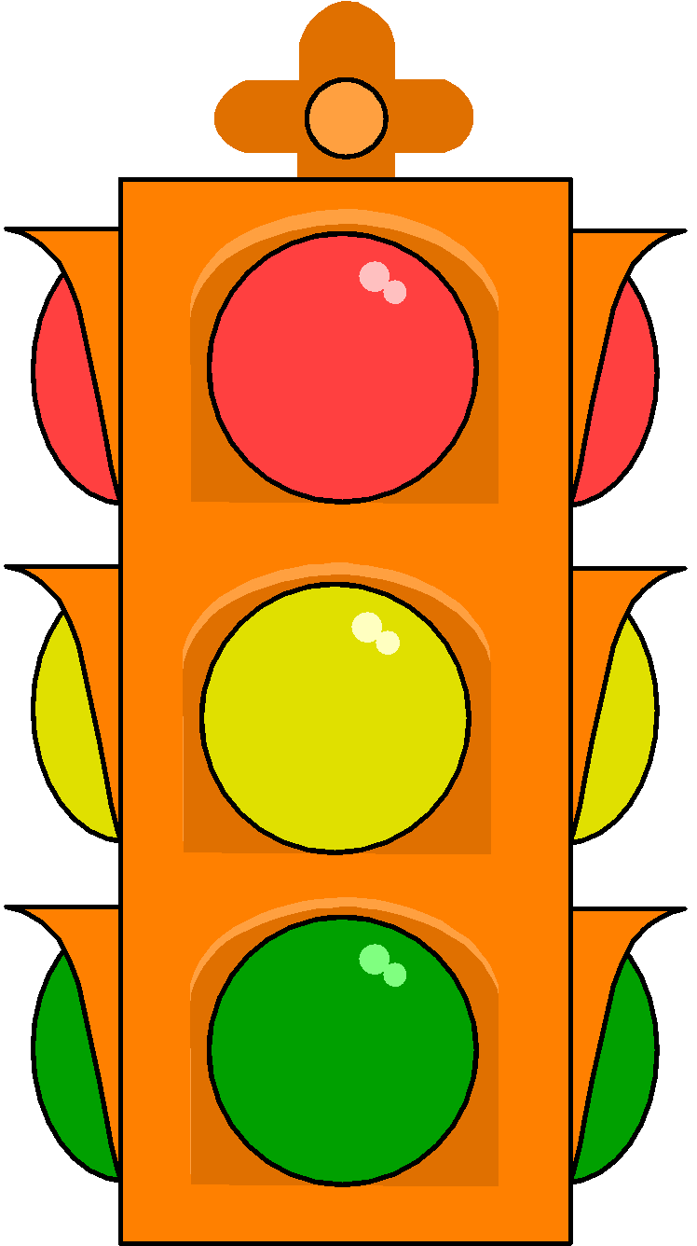
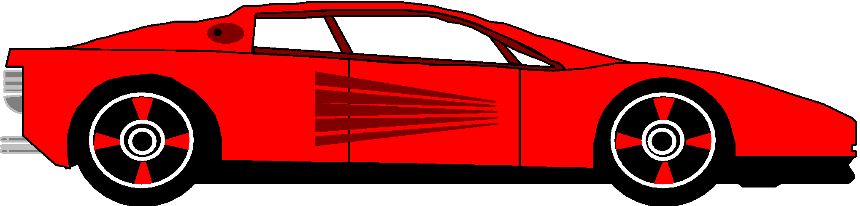



מהם הטיפוסים במערכת תנועה?
מערכת תנועה.
עושה סימולציה של זרימת התנועה, עומסים, פקקים.
הטיפוסים הם:
- מכונית - משאית
- רמזור - כביש
- צומת - תמרור
מה הם הטיפוסים ב minecraft?

Slide 9
עצמים לדוגמא במערכת תנועה
המכונית שמספרה 22-111-13
הרמזור הדרומי בצומת מספר 3
רחוב רבין
המכונית שמספרה 96-111-19
הרמזור הצפוני בצומת מספר 7
רחוב הירדן בין מספר 77-113
תנו דוגמא לעצמים ב minecraft

Slide 10
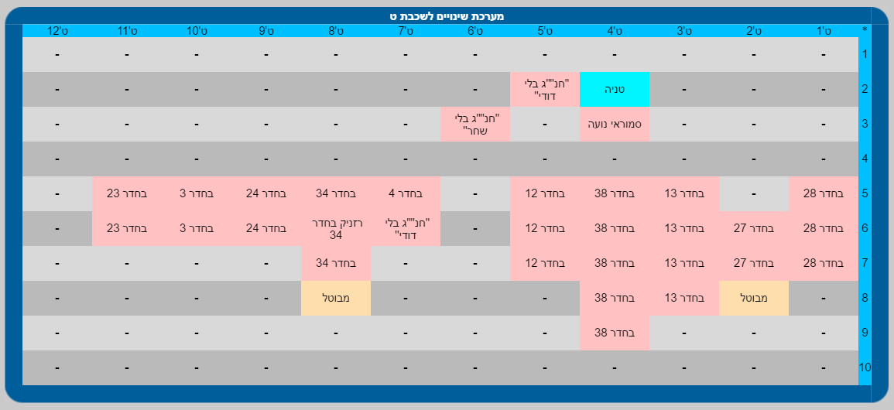
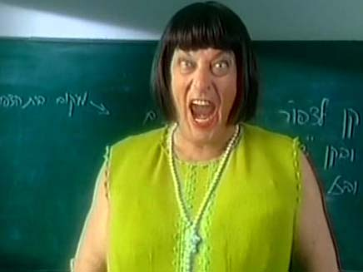
מהם הטיפוסים במערכת שעות?
מערכת שעות - עורכת התאמה בין תלמידים, מורים ושיעורים.
הטיפוסים הם:
תלמיד
שיעור
רצועת זמן
חדר
מורה

Slide 11

עצמים לדוגמא במערכת שעות
תלמיד בעל ת.ז. 124546899
תלמיד בעל ת.ז. 055667788
שיעור היסטוריה #1
שיעור מדמ"ח #13
רצועת הזמן 08:30-10:00
חדר מספר 3 בקומה 1
מעבדה 126

Slide 12
לדוגמה אדם1 ו אדם2 הם מופעים של הטיפוס אדם.
הטיפוס אדם
תכונות:
גיל
גובה
משקל
נמצא במקום
פעולות:
עבור-ל(_מקום)
אדם2 מטיפוס אדם
תכונות:
גיל: 7
גובה: 120
משקל: 20
נמצא במקום: חצר
אדם1 מטיפוס אדם
תכונות:
גיל: 15
גובה: 185
משקל: 70
נמצא במקום: בית

Slide 13

דיאגרמה לתיאור טיפוס
Person
שם הטיפוס
name:
age:
address:
תכונות
צור אדם– Person(string name,int id,int age,string address)
פעולה
בונה
פעולות
קבע – SetName(string newName)
קבע – SetID(int newID)
קבע – SetAge(int newAge)
קבע – SetAddress(string newAddress)
פעולות
קובעות
(Set)
אחזר – GetName()
אחזר – GetID()
אחזר – GetAge()
אחזר – GetAddress()
פעולות
מאחזרות
(Get)
PrintPerson() – מדפיס את כל התכונות של האדם
פעולות
אחרות

Slide 14
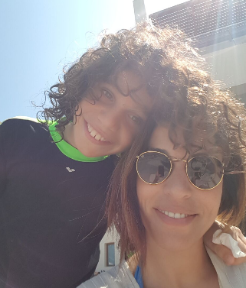
דיאגרמה לתיאור עצם מטיפוס Person
קרן הרדי
מטיפוס person
העצם
שם: קרן הרדי
מין: נקבה
גיל: 39
כתובת: בילינסון 36
תכונות וערכיהן
ירדן הרדי
העצם
שם: ירדן הרדי
מין: זכר
גיל: 11
כתובת: בילינסון 36
תכונות וערכיהן

Slide 15
דיון
איך פותרים בעיות בפרדיגמה מונחית עצמים?
יש לנתח תחילה מהם הרכיבים/ישויות/טיפוסים בהם המערכת צריכה להשתמש על מנת לפתור את הבעיה.
מה הם הטיפוסים/רכיבים בספרייה
ספר , שואל , ספרנית , מדפים , זמן , כרטיס שואל
פרדיגמה מונחית עצמים:
בהינתן בעיה המגדירה מערכת כלשהי, המערכת מפורקת לישויות המשתתפות בתהליך. לכל ישות יש מבנה פנימי ודרך מוגדרת לתקשר עם סביבתה וכך ניתן לבנות מודל שבאמצעותו ניתן לפתור את הבעיה.

Slide 16
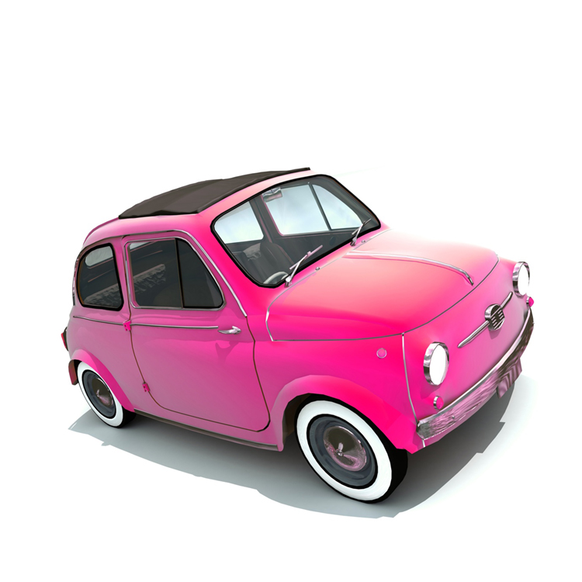
השימוש בעצם
השימוש בעצם מזכיר את השימוש היומיומי במכונית:
אנו מעוניינים לנהוג אבל לא במבנה הפנימי של המכונית ואיך זה קורה...מעוניינים במטרה (מה) ולא באיך.
אנו יודעים כי יש מנוע, ודלק ופלגים ופלטינות ובוכנות ו.... אבל לא יודעים איך ומדוע הם מסודרים במבנה מסוים. לכן:
אין אנו רשאים לגשת למנגנון הפנימי של המכונית על מנת לא לגרום נזק מכוון או לא במכוון.
מנגנון זה נסתר מעינינו ואין לנו גישה ישירה אליו.
המנוע מוגן ועובד טוב יותר מאשר לו המנגנון שלו היו חשוף וניתן לנגיעה לכל.
אובייקט הוא כמו "קופסה שחורה":
התנהגותו מוגדרת היטב ואנו משתמשים בו היות ואנו יודעים מה הוא מבצע, ולא בגלל עצם הידיעה כיצד הוא מבצע את פעולתו.

Slide 17
עקרונות מרכזיים בתכנות מונחה עצמים
1. כימוס encapsulation
בשעון – חוסר הרלוונטיות או ההסתרה של מימוש המנגנון הפנימי
2. הורשה
בשעון – שעון דיגיטלי היורש משעון מחוגים.
3. רב צורתיות (קיימת רק כשיש הורשה)
בשעון –פעולת "הצג שעה" הינה רב צורתית, לשעון וליורשים מהשעון.
מושגים נוספים:
ממשק interface (ממשק) API – פעולות המוגדרות במחלקה. הן יוצרות את הקשרים עם העצמים אחרים.
- Class ב c# מחלקה מיישמת את רעיון הטיפוס. מתוך תבנית המחלקה ניצור את האובייקטים .

Slide 18
מימוש
המחלקה ב c #
class
תכונות ופעולות

Slide 19
תכונות
class Person
{
private string name ;
private double age;
private string address;
}
בדוגמה התכונות הינן מסוגים פשוטים preemptive
ניתן להגדיר טיפוסים אחרים כתכונות לטיפוס

Slide 20
מהי פעולה (הסבר כללי שלא קשור דווקא למחלקות)
פעולה הינה קטע קוד בעל שם שניתן לזמנו להרצה כמעט בכל שלב בתוכנית ע"י כתיבת שם הפעולה וסוגריים ( ).
נכתוב פעולה כאשר: 1) נרצה לכתוב קטע קוד ייחודי המבצע סדרת הוראות הקשורות יחדיו. 2) נרצה לבצע את אותם ההוראות שוב ושוב באותו הקשר או בהקשר דומה. 3) במחלקה נכתוב פעולה כדי שתגדיר התנהגות מסויימת של הטיפוס.
פעולה יכולה לקבל ערכי כניסה (קלט) ויכולה אף להחזיר ערך אחד בסיומה (פלט)
פעולה מזוהה ע"י: * שם הפעולה * מספר וסדר הטיפוסים שבכניסה * (טיפוס הערך המוחזר)
לפעולה כינויים רבים:
תת תוכנית, שגרה, תת שגרה
רוטינה
פעולה
מתודה
פרוצדורה
פונקציה
שיטה main( ) הינה הפעולה הראשית
שחייבת להיות בכל תכנית
Public double MyDiv(int a, int b)
{
if (b != 0)
return ( (double) a) / b;
else …….
}
int x = 5;
int y = 2;
double d = MyDiv(x,y);

Slide 21
פעולות במחלקה
פעולה בונה
פעולה הקיימת בכל טיפוס .
בלעדיה לא ניתן לבנות עצם מהטיפוס
(ניתן לכתוב כמה פעולות בונות באותה המחלקה)
היא נאמנה לשמה ולמעשה בונה את העצם, מקצה לו מקום בזיכרון ומאתחלת את התכונות העיקריות בו.
פעולות קובעות Set
פעולות מאחזרות Get
פעולות נוספות
קיימות (בסיסיות)
פעולות אחרות
חדשות

Slide 22
הפעולה הבונה Constructor
הפעולה הבונה תקבל תמיד את שם המחלקה (באות גדולה)
הפעולה מופעלת ע"י new
לפעולה הבונה 4 שלבים:
יוצרת עצם חדש (הקצאת זיכרון)
מאתחלת את מצב העצם – מציבה ערכי default לכל התכונות של העצם החדש
מבצעת את גוף פעולת הבונה.
מחזירה ערך השונה מ null למשתנה החדש שמייצג את העצם.

Slide 23
דוגמה למחלקה Person עם בונה
Class Person
{
private string name ;
private double age;
private string address;
public Person(string name, double age, string address)
{
this.name = name;
this.age = age;
this.addreess = address;
}
}
בתוכנית המזמנת
Person p1 = new Person(“Keren” , 39, “my address”);
שם מחלקה תמיד מתחיל באות גדולה
תכונות המחלקה
שם הפעולה הבונה תמיד זהה לשם המחלקה
האם המחלקה תקינה? מה חסר בה?

Slide 24
Person עם פעולות נוספות
Class Person
{ private string name ;
private double age;
private string address;
public Person(string NewName, double NewAge)
{ this.name = NewName;
this.age = NewAge;
this.addreess = ””;
}
public void SetAge(int NewAge)
{
this.age = NewAge;
}
public int GetAge(int NewAge)
{
return age;
}
public PrintPerson ()
{
Console.WriteLine(“Person: “ + name + “ Age: “ + age +
“Address:” + address)
}
}
תכונות המחלקה
פעולה בונה הקצאה ומאתחלת תכונות
פעולה מעדכנת
פעולה מאחזרת
פעולה "אחרת"

Slide 25
פעולות נוספות
פעולות המחזירות את מצב העצם Get
פעולות המשנות את מצב העצם Set
זימון פעולה ע"י סימון-הנקודה (dot notation)
למשל אובייקט קופסא אשר בעל 4 תכונות (אורך, רוחב, גובה, מיקום)
להלן אופן יצירת קופסא ושינוי מיקומה:
Box b1 = new Box(2,2,2);
b1.SetLocation(50,20);
נקודה פסיק
שם העצם
הפעולה
פרמטרים
נקודה

Slide 26
C# Set Get
class Person
{
private string name ;
private double age;
public string Name
{ get { return name;}
set { name = value;}
}
public int Score { get; set; }
}
------------------------------- בתוכנית היוצרת --------------------
Person p1 = new Person(“Yossi” ,20);
p1.Name = “Avi”
If (p1.Name.StartsWith(”Y”) )
Console.WriteLine(“ Yes”);
p1. Score = p1. Score ++;
ב c# ישנו מנגנון מיוחד ל Set Get

Slide 27
זימון פעולות נוספות
public static void main (string[] args)
{
Box b1 = new Box (2, 4, 2);
Box b2 = new Box (1, 1, 1);
b1.SetLength(3); // מתאים setאם יש b1.Length = 3;
b2.SetWidth(b1.GetHeight());
double x1 = b1.GetVolume();
String str = b2.ToString();
Console.WriteLine (x1);
Console.WriteLine (str);
}

Slide 28
אתחול משתנים
מה לא תקין כאן?
Box b1;
b1.SetWidth(5);

Slide 29
העמסת שיטות - overloading
האם חוקי?
Class Person
{ private string name ;
private double age;
private string address;
public Person(string NewName, double NewAge)
{ this.name = NewName;
this.age = NewAge;
this.addreess = ””;
}
public Person(string NewName)
{ this.name = NewName;
this.age = 0;
this.addreess = ””;
}
}

Slide 30
הייחוס this
איך?
מתי חייבים להשתמש ב this ?

Slide 31
סיכום מושגים
טיפוס (Class) - תבנית לתיאור מאפיינים זהים של עצמים המאפיינים נחלקים לתכונות ופעולות.
עצם (Object) - פרט, דוגמא, מופע, דבר מסוים.
בניית עצם - יצירת מופע (Instance) על פי טיפוס.
תכונות (Attributes) - מאפיינות טיפוס – מאפיינות את כל העצמים מן הטיפוס.
ערכי תכונות - ערכים הניתנים לתכונות עבור עצם מסוים. הערכים מתארים את העצם.
פעולות/שיטות (Methods) - פעולות שהעצם יכול לבצע.
פעולה בונה - פעולה היוצרת עצם חדש על פי הטיפוס. הקצאת מקום בזכרון לתכונות העצם.

Slide 32
תרגיל
בנו מחלקה עבור מלבן. המחלקה תוכל לחשב את היקף ושטח המלבן
כתבו תכנית אשר יוצרת מלבן במידות שתקבלו מהמשתמש וריבוע במידות שתקבלו מהמשתמש. על התכנית להדפיס למי מהם יש שטח גדול יותר ולמי היקף קטן יותר.
Notes:
שיקולים לבחירת התרגיל
התרגיל מרכז את נושא מחלקה.
התרגיל הוא תרגיל פשוט ומדגיש את ההבנה של התלמידים לגבי מהן תכונות ואיך בוחרים אילו תכונות יהיו במחלקה.
אופן העברת התרגיל:
נבנה היחד על הלוח את תרשים ה-UML ואח"כ התלמידים יפתרו באופן עצמאי את התרגיל עצמו.
אציג לתלמידים על הלוח את מחלקת Car, על מנת שיוכלו לפתור את התרגיל הזה על בסיס מחלקה שכבר דיברנו עליה.

Slide 33
Rectangle
private double length; private double width;
public double Area () public double Perimeter ()
Public class Rectangle
{
private double length;
private double width;
public double Area ()
{
return (this.length * this.width);
}
public double Perimeter ()
{
return (this.length*2 + this.width*2);
}
}

Slide 34
תרגילי כתה / בית
בחרו בעולם תוכן כלשהו.
אפיינו את העצמים/מחלקות שבו ע"י תכונות ומתודות.
בססו את האפיון כך שהצגת העולם בצורת מחלקות תדגים את המושגים בהם דנו עד כה.
לפחות 4 עצמים ולכל עצם לפחות 4 תכונות ו4 מתודות

Slide 35
תרגיל
עבור מחלקת מלבן שבנינו:
א. כתבו constructor המקבל את אורכי הצלעות ומאתחל לערכים שהתקבלו.
ב. צרו עצם חדש מסוג מלבן שאורכי צלעותיו 5 ו- 8.
Notes:
שיקולים לבחירת התרגיל:
תרגיל זה מתרכז ב-constructor ויצירת עצמים.
התרגיל הוא המשך של התרגיל הקודם שעשינו בכיתה ובכך מאפשר להתמקד רק בחלק שבו אנו מעוניינים להתמקד.

Slide 36
א.
Public class Rectangle
{
private double length;
private double width;
public Rectangle (double length, double width)
{
this.length = length;
this.width = width;
}
public double Area ()
{
return (this.length * this.width);
}
public double Perimeter ()
{
return (this.length*2 + this.width*2);
}
}
ב.
Rectangle r1 = new Rectangle (5, 8);
Notes:
בשלב זה אדגיש לתלמידים את המיקום שבו שמים את ה-constructor בתוך המחלקה ואת המיקום שבו מגדירים עצמים

Slide 37
תרגיל
בנו מחלקת ילד באופן הבא:
תכונות:
שם
גיל
פעולות:
פעולה בונה המאתחלת את תכונות העצם
בירור פרטים אישיים: הפעולה תחזיר את המחרוזת: שמי <שם הילד> וגילי הוא <גיל הילד>
יום הולדת: הפעולה תקדם את גיל הילד באחד.
Notes:
בתרגיל זה התלמידים יבנו פעם אחת מחלקה באופן מלא ולא בשלבים.
לפני תחילת התרגיל אנחנו נבנה על הלוח ביחד תרשים UML כדי שכל התלמידים יראו מה צריך לבנות ויבינו את השאלה.

Slide 38
public class Kid
{
private string name;
private int age;
public Kid (name, age)
{
this.name = name;
this.age = age;
}
public string GetDetails ()
{
string str = “my name: ” + this.name + “my age: ” + this.age;
return str;
}
public void Bday()
{
this.name++;
}
}

Slide 39
תרגילים בספר
תרגיל 1 עמ 17 - נקודה
תרגיל 4, עמ 18 - משפחה
בנה מחלקה BOX. לכל קופסא התכונות: צבע, גובה, רוחב, אורך ומיקום(X,Y). יש לכתוב פעולות מעדכנות ומאחזרות לכל התכונות. בנוסף יש לכתוב פעולה להזזת מיקום הקופסא מספר צעדים על ציר הX ו/או הY

Slide 40
תרגילים בספר
להלן תרשים של המחלקה Car
ממש את המחלקה
Car
private int model; private int maxSpeed; private int seats; private double fuleConsumption; private double km;
public int YearsDrive (int currentYear) public int GetMaxSpeed() public int SetSeats(int newSeats) public double SetDrive(double dkm)

Slide 41

מחלקת Car
public class Car
{
private int model;
private int maxSpeed;
private int seats;
private double fuleConsumption;
private double km;
public int YearsDrive (int currentYear)
{// גוף הפעולה}
public void GetMaxSpeed()
{// גוף הפעולה}
public void SetSeats(int newSeats)
{// גוף הפעולה}
public double SetDrive(double dkm)
{// גוף הפעולה}
}
Car
private int model; private int maxSpeed; private int seats; private double fuleConsumption; private double km;
public int YearsDrive (int currentYear) public int GetMaxSpeed() public int SetSeats(int newSeats) public double SetDrive(double dkm)
Notes:
אסביר למה התכונות הן לרוב private והפעולות public.
אסביר את המבנה של מחלקה בקוד ובתרשים UML
אסביר מדוע צריך תרשים UML
אפרט את הקונבנציה של כתיבת שם המחלקה, ואזכיר את הקונבנציות של משתנים ופעולות.
אדגיש את החשיבות בשמות משמעותיים.

Slide 42
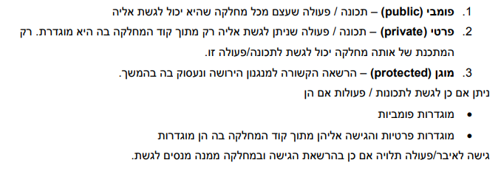
הרשאות גישה
לאיזה עקרון של תכנות מונחה עצמים קשורות הרשאות הגישה?
מה הקשר בין הרשאות גישה וממשק הממחלקה?
© לקוח מחוברת יחידה חמישית של איריס צור

Slide 43
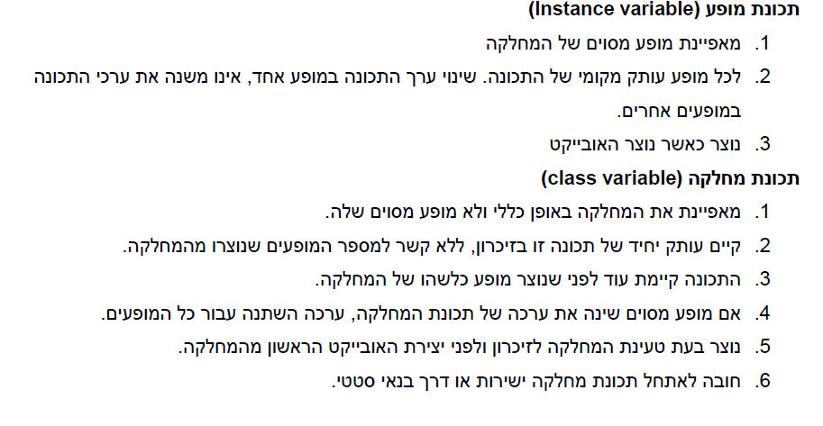
משתנה סטטי – משתנה מחלקה
© לקוח מחוברת יחידה חמישית של איריס צור

Slide 44
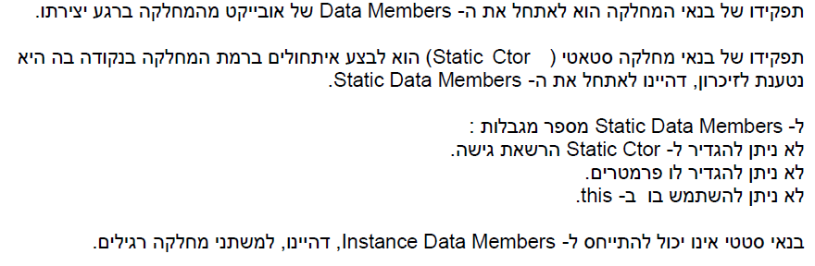
בנאי סטטי
© לקוח מחוברת יחידה חמישית של איריס צור

Slide 45
תודה על ההקשבה!
תודה למבט לחלונות, המרכז להוראת מדעים של אוניברסיטת תל אביב, יוסי זהבי, איריס צור ואיתמר נוחם נעזרתי בחלק מהחומרים שלהם לטובת בניית המצגת

